Slide 1
رياضيات الصف الثالث الابتدائي – الجزء الأول
(1 – 6): مقارنة الأعداد
(صفحة 24)

Slide 2
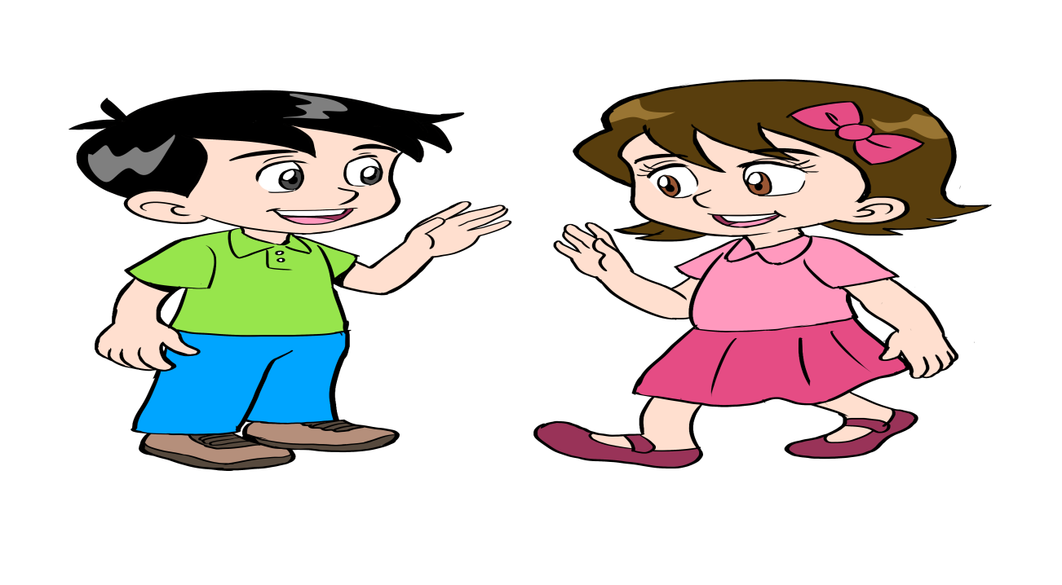
سنتعلّمُ في هذا الدرس
مقارنة بين عددين ضمن عشرات الألوف

Slide 3
للمقارنة بين الأعداد ضمن عشرات الألوف سنستعمل:
جدول المنازل
خط الأعداد
الرموز و الكلمات
> أكبر من
< أصغر من
= يساوي
آحاد | عشرات | مئات
وزارة التربية والتعليم – 2020م مقارنة الأعداد- الصف الثالث الابتدائي

Slide 4
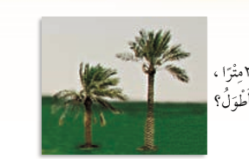
نخلتان يبلغ ارتفاع إحداهما 25 مترًا، وارتفاع الثانية 18 مترًا.
فايهما أطول؟
لمعرفة أي النخلتين أطول أستعمل خط الأعداد للمقارنة بين العددين 25 ، 18
لليسار تصغر الأعداد
لليمين تكبر الأعداد
بما أن 18 إلى يسار 25
بما أن 25 إلى يمين 18
فإن 18 أصغر من 25
فإن 25 أكبر من 18
أي أن 18 < 25
أي أن 25 > 18
لذلك، فإن النخلة الأولى أطول من النخلة الثانية.
وزارة التربية والتعليم – 2020م مقارنة الأعداد- الصف الثالث الابتدائي

Slide 5
الزمن: دقيقة
تدريب
أقارن بوضع الإشارة المناسبة ( > ، < ، = ):
46 64
98 88
10000 10000
<
>
=
أجب عن التدريب في ورقة خارجية، ثم تأكد من إجابتك
وزارة التربية والتعليم – 2020 مقارنة الأعداد- الصف الثالث الابتدائي

Slide 6
الزمن: دقيقة
تدريب
اختارالإشارة المناسبة ( > ، < ، = ):
( بالضغط عليها )
989 998
<
>
=
أحسنت
فكر جيداً
فكر جيداً
وزارة التربية والتعليم – 2020م مقارنة الأعداد- الصف الثالث الابتدائي

Slide 7
تخطط عائلة جاسم لرحلة إلى جنوب المملكة العربية السعودية، ويمكنها اتباع أحد الطريقين:
الطريق الأول طوله حوالي 840 كيلومترًا،
والطريق الثاني طوله حوالي 835 كيلومترًا.
أي الطريقين أقصر؟
أقارن بين العددين
835، 840 لكي أعرف أي الطريقين أقصر؟
سأستعمل
جدول المنازل
الخطوة الأولى: أرتب الأعداد بحسب القيم المنزلية لأرقامها.
آحاد | عشرات | مئات
الخطوة الثانية: للمقارنة أبدأ بالمنزلة ذات القيمة الأكبر.
8
3
5
8
4
0
بما أن 3 أصغر من 4
فالعدد 835 أصغر من العدد 840
أي أن 835 < 840
إذن، الطريق الثاني أقصر
متساويان
مختلفان
3 عشرات < 4 عشرات
وزارة التربية والتعليم – 2020م مقارنة الأعداد- الصف الثالث الابتدائي

Slide 8
الزمن: دقيقتين
جمعت زينب 2200 طابع بريدي، وجمعت فاطمة 2002 طابع بريدي.
أيتهما لديها طوابع أقل؟ أوضح إجابتي.
تدريب
أكتب العددين 2200 ، 2002 في جدول المنازل، ثم أقارن بينهما
آحاد | عشرات | مئات | ألوف
علينا أن لا ننسى خطوات المقارنة:
ترتيب الأعداد بحسب القيم المنزلية لأرقامها.
للمقارنة أبدأ بالمنزلة ذات القيمة الأكبر.
منزلة الألوف متساوية في كلا العددين
2
2
0
0
2
0
0
2
العدد 2200 فيه 2 مئات، أما
العدد 2002 فلا يحوي مئات
وبما أن 0 أصغر من 2
أجب عن التدريب في ورقة خارجية، ثم تأكد من إجابتك
فإن 2002 < 2200
إذًا ، فاطمة لديها طوابع أقل من زينب
وزارة التربية والتعليم – 2020م مقارنة الأعداد- الصف الثالث الابتدائي

Slide 9
هل تذكر لي يا صديقي، ماذا تعلمنا اليوم؟
تعلمنا اليوم
مقارنة الأعداد ضمن عشرات الألوف بثلاث طرائق مختلفة:
بالرموز
و خط الأعداد
و جدول المنازل
وزارة التربية والتعليم – 2020م مقارنة الأعداد- الصف الثالث الابتدائي

Slide 10
عزيزي الطالب
عزيزتي الطالبة
لمزيد من الاستفادة يمكنك الرجوع لكتاب
الطالب لحل تمارين الدرس صفحة 26
وزارة التربية والتعليم – 2020م مقارنة الأعداد- الصف الثالث الابتدائي

Slide 11
انتهى الدرس
وزارة التربية والتعليم – 2020م مقارنة الأعداد- الصف الثالث الابتدائي

